Slide 1
Big Assignment —
Image Generation(图像生成)
Task:
构建一个图像生成模型（可参考Ref. 1-4中的模型）
在cifar-10数据集实现图像生成；
计算生成图像与数据集图像的FID分数（Ref. 5）。
加分项：在自定义数据集构建图像生成模型，在更多数据集上进行实验
Requests：
阐述所用方法的原理；
展示完整训练日志记录，报告中需要有图像生成的结果；
报告格式符合实验报告要求。

Slide 2
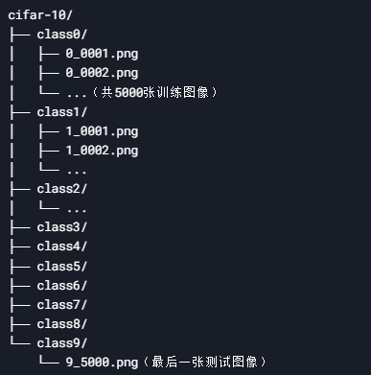
Big Assignment —
Image Generation(图像生成)
Steps:
下载cifar-10数据集(python版本)
将下载的cifar-10数据集转换为图片格式，并按类别存储对应的图片，存储结构如图
配置好基础的深度学习环境(教程)
在github仓库下载示例代码，阅读代码并将cifar-10数据集与代码结合。
阅读代码后，调整训练的参数，训练图像生成模型，隔固定epoch保存模型。
利用训练的模型，通过给予不同的类名，生成不同类别的图像（示例如第三页）。
计算生成图像的FID分数（与训练集对比）。
训练日志：loss等
每一类的生成图像
FID分数表格

Slide 3


Big Assignment —
Image Generation(图像生成)
Examples（cifar-10 dataset）：

Slide 4
Big Assignment —
Image Generation(图像生成)
References：
Goodfellow I, Pouget-Abadie J, Mirza M, et al. Generative adversarial networks[J]. Communications of the ACM, 2020, 63(11): 139-144.
Radford A. Unsupervised representation learning with deep convolutional generative adversarial networks[J]. arXiv preprint arXiv:1511.06434, 2015.
Ho J, Jain A, Abbeel P. Denoising diffusion probabilistic models[J]. Advances in neural information processing systems, 2020, 33: 6840-6851.
Song J, Meng C, Ermon S. Denoising diffusion implicit models[J]. arXiv preprint arXiv:2010.02502, 2020.
Heusel M, Ramsauer H, Unterthiner T, et al. Gans trained by a two time-scale update rule converge to a local nash equilibrium[J]. Advances in neural information processing systems, 2017, 30.

